Slide 1
CARRERA LICENCIATURA EN CIENCIAS DE LA EDUCACIÓN MENCIÓN EDUCACIÓN INFANTIL
TESIS PARA LA OBTENCIÓN DEL TÍTULO DE LICENCIADA EN CIENCIAS DE LA EDUCACIÓN MENCIÓN
“EDUCACIÓN INFANTIL”
AUTORA
JOHANNA PATRICIA BOLAÑOS GRIJALVA
SANGOLQUÍ – ECUADOR
2014

Slide 2
INFLUENCIA DE LA ESTIMULACIÓN TEMPRANA EN EL DESARROLLO COGNITIVO DE LOS NIÑOS/AS DE 4 A 5 AÑOS DEL CENTRO INFANTIL PARTICULAR “RUBÉN DARIO”. LINEAMIENTO ALTERNATIVO

Slide 3
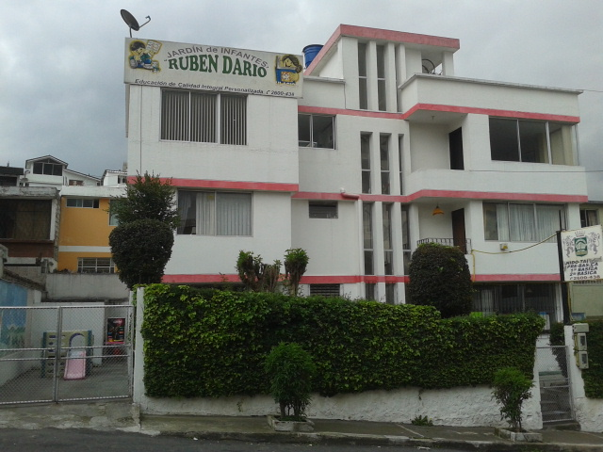
CAPITULO I
Marco Contextual

Slide 4
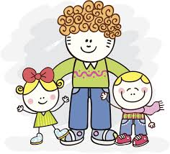
SITUACIÓN PROBLEMÁTICA
La Estimulación Temprana es una disciplina
Falta de Estimulación Temprana en los niños
Niños que ingresan al Centro Infantil, no han recibido E. T
Niños libres y motivados
Poco interés por parte de los Padres

Slide 5
PROBLEMA DE INVESTIGACIÓN
¿La Estimulación Temprana influye en el Desarrollo Cognitivo de los niños/as de 4 a 5 años del Centro Infantil Particular “Rubén Darío”?
La falta de intervención temprana en los niños/as afecta al desarrollo cognitivo
Falta de conocimiento sobre el uso del material didáctico, técnicas y herramientas metodológicas para la Estimulación Temprana
Poco interés por parte de los padres de familia sobre la importancia de la influencia de la Estimulación Temprana en el desarrollo cognitivo de los niños/as

Slide 6
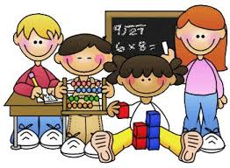
OBJETIVO GENERAL
Determinar la Influencia de la Estimulación Temprana en el desarrollo cognitivo de los niños/as de 4 a 5 años del Centro Infantil Particular Rubén Darío.
OBJETIVOS ESPECÍFICOS
Identificar las habilidades y destrezas cognitivas de los niños/as, a través de actividades de la guía Portage
Demostrar la incidencia de la Estimulación Temprana en el desarrollo cognitivo
Diseñar una guía de Estimulación Temprana para el desarrollo cognitivo en los niños/as de 4 a 5 años

Slide 7
Potenciar capacidades psicomotoras e intelectuales
Es vital y transcendental
Justificación e Importancia
Cerebro Estimulación
Aprendizajes Perdurables y significativos

Slide 8
CAMBIOS ESPERADOS
Niños motivados, para mantener siempre una buena autoestima durante proceso de aprendizaje
Maestras preparadas para estimular a los niños/as a aprender
Óptimo desarrollo en los niños/as en el área cognitiva

Slide 9
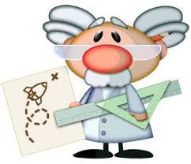
CAPITULO II
Marco Teórico

Slide 10
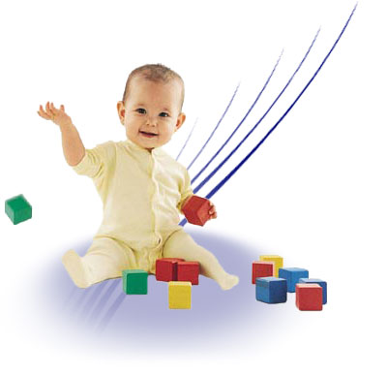
UNIDAD I
Disciplina de la psicología del desarrollo
Prevenir retrasos en sus habilidades y destrezas cognitivas
Tiene un enfoque en la neurociencia
Es precisamente por la edad del niño que la estimulación se llama "temprana"
ESTIMULACIÓN TEMPRANA
Desarrollo intelectual, emocional y corporal
Amplia la habilidad mental, potencia funciones cerebrales
Materiales que favorezcan el desarrollo integral
Capacidad y plasticidad del cerebro
Mejorar su potencial de aprendizaje

Slide 11
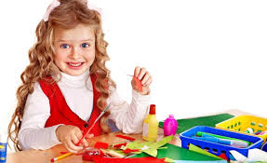
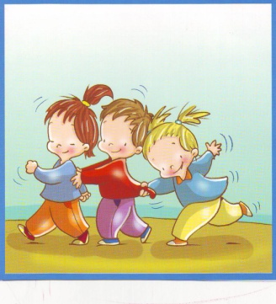
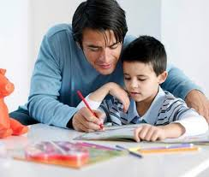
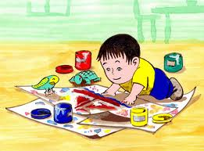
MARIA MONTESSORI
Ambiente preparado
Materiales
ELIZABETH FODOR
Juego
BASES PEDAGÓGICAS
ARNOLD GESSEL
Medioambiente
Biológico (herencia)
Acción
FEDERICO FROEBEL
Juego
Trabajo

Slide 12
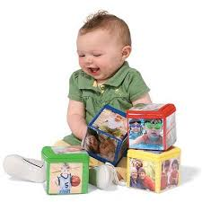
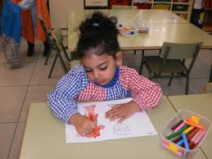
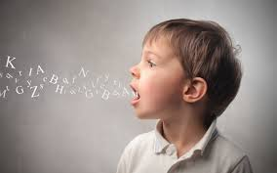
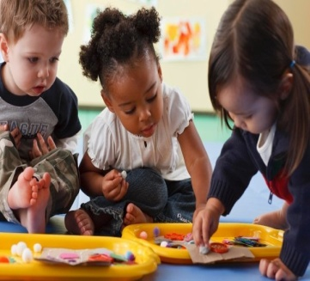
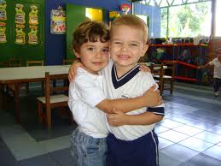
ÁREAS DE LA ESTIMULACIÓN TEMPRANA
Área Sensorio motora
Área Cognitiva
Área de Lenguaje
Área Social
Área Afectiva
Percepción y el movimiento
Relaciones con los objetos o las personas
Expresar, comunicarse
Adaptación a su medio social
Expresar mejor sus sentimientos

Slide 13
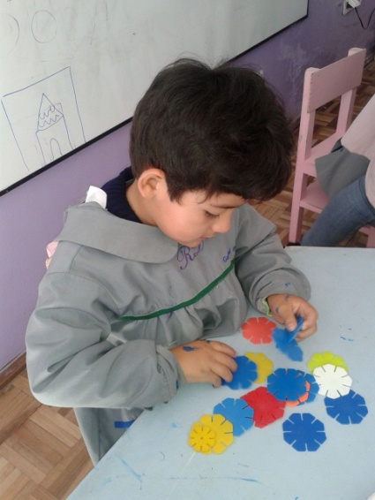
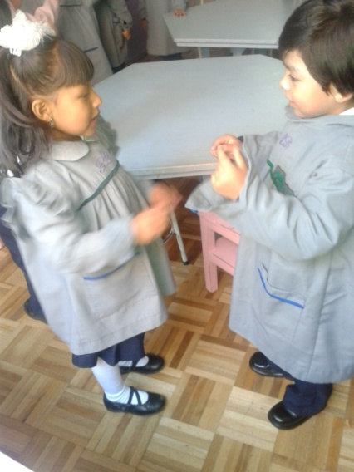
Utilidad de la aplicación de un programa de Estimulación Temprana
Nuevas capacidades y descubrir nuevos intereses
Satisfacción, autoestima
Vínculo afectivo niño-padres
Habilidades cognitivas

Slide 14
UNIDAD II
Esfuerzo del niño por comprender
Habilidades y destrezas cognitivas
Experiencias a sus propias actividades
Construir su pensamiento
Objetos- entorno
Etapas evolutivas
Desarrolla su inteligencia
Adquirir conocimientos, resolver problemas
DESARROLLO COGNITIVO

Slide 15
JEAN PIAGET
Teoría del desarrollo Cognitivo
Asimilación
Recibe y acumula, a un ser que construye conocimiento
Acomodación
DAVID AUSUBEL Aprendizaje Significativo
Conocimientos previos nuevos
TEORÍAS DEL APRENDIZAJE COGNITIVO
VYGOTSKY
Desarrollo Cognitivo mediante interacción social
Mayor será su conocimiento
JEROME BRUNER Aprendizaje por descubrimiento
Construcción del conocimiento

Slide 16
HABILIDADES Y DESTREZAS COGNITIVAS EN EL PRE/ESCOLAR
MEMORIA
PERCEPCIÓN
LENGUAJE
OBSERVACIÓN
ATENCIÓN
Adquiere, retiene, registra, reproduce una información.
Conocer y percibir la información a través de los sentidos
Entender las cosas, controla y regula los procesos cognitivos
Identificar cualidad, cantidad, textura, color, forma, número, posición
Medio de comunicación

Slide 17
UNIDAD III
Procesos de aprendizaje
Desarrollar inteligencias multiples
Aporte a la educación infantil
Salud, aprendizaje y conducta a lo largo de toda la vida
Conjunto de Ciencia
NEUROCIENCIA Y LA ESTIMULACIÓN TEMPRANA

Slide 18
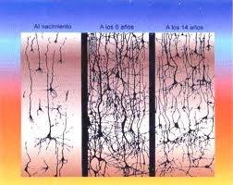
Conjunto de modificaciones producidas en el Sistema Nervioso
Metabolismo cerebral más activo, mayor plasticidad
PLASTICIDAD CEREBRAL
Se encuentra a lo largo de toda la vida
Parte fundamental en los procesos de aprendizaje
Exito educativo en el futuro
Buena Estimulación mejor desarrollo cerebral

Slide 19
HIPÓTESIS DE TRABAJO
HIPÓTESIS GENERAL
La Estimulación Temprana, influye en el Desarrollo Cognitivo de los niños/as de 4 a 5 años del Centro Infantil Particular Rubén Darío.
HIPÓTESIS NULA
El Desarrollo Cognitivo
es independiente de la Estimulación Temprana.
VARIABLES DE INVESTIGACIÓN
VARIABLE DEPENDIENTE
Desarrollo Cognitivo
VARIABLE INDEPENDIENTE
Estimulación Temprana

Slide 20
CAPITULO III
Diseño Metodológico

Slide 21
Población y muestra
POBLACIÓN
Para la investigación se trabajó con toda la población que corresponde a:
Niños/as 4 a 5 años | Docentes | Directora
30 | 4 | 1
Se trabajó con toda la población
MUESTRA
TIPO DE INVESTIGACIÓN
Correlacional
Relación que existe entre variables

Slide 22
TÉCNICAS/INSTRUMENTOS
N. | Técnicas | Instrumentos | Sujetos de investigación | Material Anexo
1 | Observación Directa | Guía de Observación | Niños del Centro Infantil | Cámara fotografía, papel, lápiz.
2 | Entrevista | Guía de Entrevista | Directora del Centro | Papel y Lápiz
3 | Encuestas | Cuestionario | Maestras parvularias | Papel y lápiz

Slide 23
INTERPRETACIÓN DE RESULTADOS
MEMORIA
PERCEPCIÓN

Slide 24
ATENCIÓN
OBSERVACIÓN
LENGUAJE

Slide 25
COMPROBACIÓN DE LA DEPENDENCIA DE VARIABLES MEDIANTE EL CHI CUADRADO
FRECUENCIA DE VALORES OBSERVADOS
DESARROLLO COGNITIVO | ESTIMULACIÓN TEMPRANA |  | TOTAL
 | EXITOS | NO EXITOS
MEMORIA | 96 | 21 | 117
ATENCIÓN | 180 | 13 | 193
PERCEPCIÓN | 86 | 13 | 99
OBSERVACIÓN | 58 | 6 | 64
LENGUAJE | 46 | 19 | 65
TOTAL | 466 | 72 | 538
FRECUENCIA DE VALORES ESPERADOS
EXITOS | NO EXITOS
101,34 | 15,66
167,17 | 25,83
85,75 | 13,25
55,43 | 8,57
56,30 | 8,70
EXITOS
=(466*117)/538
=101,34
NO EXITOS
=(72*117)/538
=15,66

Slide 26
Representación Gráfica de la tabla de contingencia

Slide 27
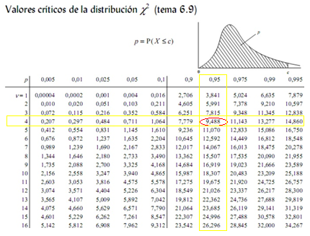
Una vez obtenidas las tablas de valores observados y esperados se obtuvo el resultado del chi- cuadrado con la siguiente fórmula:
Respuesta: se calculó mediante la fórmula, obteniendo como resultado X² ⁼ 13,07
GRADO DE LIBERTAD (v) |  | 4
NIVEL DE SIGNIFICANCIA |  | 0,05
VALOR DEL PARÁMETRO (P) |  | 0,95
Valor critico / chi cuadrado critico |  | 9,48
Hipótesis General: La Estimulación Temprana, influye en el Desarrollo Cognitivo de los niños/as de 4 a 5 años del Centro Infantil Particular Rubén Darío.
Hipótesis nula: El Desarrollo Cognitivo es independiente de la Estimulación Temprana.
Según la definición: si X² Calculado ≤ Valor Crítico, se acepta la hipótesis nula caso contrario se acepta la hipótesis general, de lo anterior se obtiene: 13,07 ≤ 9,48, por lo tanto se cumple la hipótesis general. La Estimulación Temprana, influye en el Desarrollo Cognitivo

Slide 28
CAPITULO IV
Conclusiones y Recomendaciones

Slide 29
CONCLUSIONES
A través de la guía de observación se pudo comprobar que en el Centro Infantil Particular “Rubén Darío” la mayoría de los niños/as han logrado las actividades propuestas por la guía portage, a excepción de algunas actividades no logradas como son en el área de lenguaje y de observación.
Los niños/as que no lograron realizar las actividades del área del lenguaje y de observación, son aquellos que no han recibido Estimulación Temprana en los centros infantiles anteriores.
El Centro Infantil se ha caracterizado por dar mayor énfasis en el desarrollo de sus capacidades de atención, memoria y percepción de los niños/as.
Las maestras parvularias del Centro Infantil tienen muy buenos conocimientos en estimulación temprana, siendo esto resultado de su capacitación constante y experiencia profesional.
Por último se puede concluir que la Estimulación Temprana, es un tema que ayuda satisfactoriamente con el desarrollo de los niños/as durante su etapa escolar.
.

Slide 30
RECOMENDACIONES
Se recomienda trabajar más en actividades que desarrollen el área de lenguaje y de observación con las actividades nuevas propuestas en la guía.
Se recomienda a los padres de familia que busquen centros infantiles que brinden estimulación desde temprana edad, como lo es el Centro Infantil Rubén Darío, para obtener un óptimo desarrollo en el aprendizaje.
Las maestras parvularias continúen trabajando las áreas que han venido desarrollando exitosamente en los niños/as las cuales son la atención, memoria y percepción.
Se recomienda a las maestras parvularias, que sigan capacitándose constantemente para lograr en los niños/as el desarrollo cognitivo a través de actividades específicas.
Se recomienda a las maestras parvularias que utilicen la guía de Estimulación Temprana como un material de apoyo que contiene actividades nuevas, con el fin de ayudar el desarrollo cognitivo de los niños/as de 4 a 5 años, para que desarrollen correctamente sus habilidades y destrezas cognitivas.

Slide 31
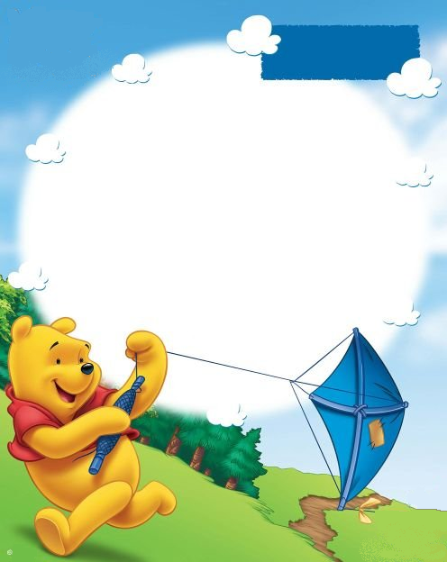
CAPITULO V
Propuesta Alternativa
GUÍA DE ESTIMULACIÓN TEMPRANA
PARA EL DESARROLLO COGNITIVO
NIÑOS Y NIÑAS DE
4 A 5 AÑOS

Slide 32
OBJETIVOS
Proponer actividades específicas que permitan su desarrollo óptimo en habilidades y destrezas cognitivas en niños/as de 4 y 5 años, mediante el diseño de la guía de Estimulación Temprana para el desarrollo Cognitivo.
Considerar la importancia que tiene la influencia de la Estimulación Temprana en el desarrollo Cognitivo en los niños/as
Mejorar el Desarrollo Cognitivo en los niños/as de 4 y 5 años
Brindar a las maestras parvularias nuevas técnicas, actividades, métodos que motiven a los niños/as a aprender de una manera divertida y dinámica.

Slide 33
ACTIVIDADES
Memoria
Percepción
Atención
Lenguaje
Observación

Slide 34
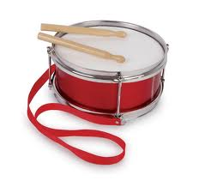
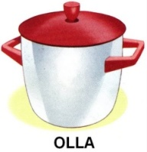
ACTIVIDAD ATENCIÓN
NOMBRE DE LA ACTIVIDAD
“Rueditas de colores”
OBJETIVO
Desarrollar la atención y la percepción visual en los niños/as.
MATERIALES
Círculos de fomix de diferentes colores y tamaños
ACTIVIDAD MOTIVADORA
“Rima”
Redondo, redondo, es don Redondón, le gustan las cosas que redondas son: el bombo, la rueda, la luna y el sol. Redondo, redondo, es don Redondón.
PROCEDIMIENTO
Se colocan las piezas a la vista del niño
Se le pedirá al niño/a ir acomodando unas figuras de la más chica a la más grande.
El niño/a debe de ir pidiendo una por una las piezas de acuerdo al tamaño que siga.
El niño/a relaciona, diferencia y se divierte aprendiendo
ACTIVIDAD PERCEPCIÓN
NOMBRE DE LA ACTIVIDAD
“Actividades Musicales”
OBJETIVO
A través de esta actividad les ayudan a los niños q que sean atentos, a crear y a desarrollar la percepción a través del sonido
MATERIALES
Diferentes objetos, ollas, tambores, palos, llaves, etc
ACTIVIDAD MOTIVADORA
“Canción” Debajo de un botón, ton, ton, Que encontró Martín, tín, tín, había un ratón, ton, ton ay que chiquitín, tin, tin, era aquel ratón, ton, ton,
PROCEDIMIENTO
Realizar juegos que involucren la música o la creación de instrumentos musicales
El niño/a aprende y se divierte

Slide 35
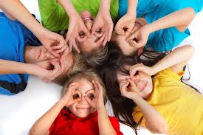
ACTIVIDAD MEMORIA
NOMBRE DE LA ACTIVIDAD
“Veo, veo”
OBJETIVO
Desarrollar la memoria y la atención
MATERIALES
Diferentes objetos (palos pequeños, peluches, borrador de pizarrón, pelotas, etc)
ACTIVIDAD MOTIVADORA
“Juego”
Simón dice que busquen una pelota. Simón dice que busquen….
Y ahora te toca a ti decir hazlo tu puedes…
PROCEDIMIENTO
La maestra les indica objetos y los esconde
Cada niño/a tiene que buscarlos, recordando los objetos que vio anteriormente
El ganador es el que ha buscado mas objetos
ACTIVIDAD OBSERVACIÓN
NOMBRE DE LA ACTIVIDAD
“Escondiendo Objetos”
OBJETIVO
Desarrollar en los niños/as la atención y la observación
MATERIALES
Diferentes objetos (Monedas, llaves, tapas de botellas, etc)
ACTIVIDAD MOTIVADORA
“Canción”
Veo, Veo... ¿Que ves? Una cosita. ¿Y qué cosita es? Empieza con la letra 'p’ Veo, Veo... ¿Que ves? Una cosita. ¿Y qué cosita es? Empieza con la letra 'E'
PROCEDIMIENTO
La maestra tiene que esconder frente al niño/a diversos objetos en distintos lugares, e invitarlos a que los busquen.

Slide 36
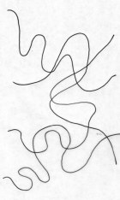
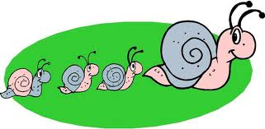
ACTIVIDAD LENGUAJE
NOMBRE DE LA ACTIVIDAD
“Trabalenguas”
OBJETIVO
Reconocer las características de un trabalenguas, mejorar la expresión verbal
MATERIALES
Libros/ láminas de trabalenguas
ACTIVIDAD MOTIVADORA
“Trabalenguas”
Piquito, picotea, Poquito a poquito
Pica que te pica, Con el piquito
PROCEDIMIENTO
Solicitar al niño que lea los trabalenguas.
Una vez que los haya leído, que los repita varias veces, aumentando la velocidad.
Sugiérale que escoja el trabalengua que más le guste.
Para ello, deberá repetirlo varias veces en voz alta hasta que lo aprenda.
Una vez que lo haya memorizado, sugiérale que lo repita cada vez más rápido
ACTIVIDAD ATENCIÓN
NOMBRE DE LA ACTIVIDAD
“Buscando el Caminito”
OBJETIVO
Los ejercicios de laberintos permiten desarrollar la atención de los niños/as y la direccionalidad.
MATERIALES
Laminas con imágenes
ACTIVIDAD MOTIVADORA
“Canción”
Caracolito, caracolito, por qué vas tan despacito, Así le dijo el conejo a un lindo caracolito Conejo, conejito por qué vas tú saltandito Así le dijo el caballo a un lindo conejito.
PROCEDIMIENTO
La maestra le indica la lámina a los niños/as que es lo que tiene que hacer
El niño debe marcar con un color cada uno de los caminitos.

